Slide 1


Epistemología jurídica
Clase 1. Sociología del Conocimiento y Pensar el Derecho desde la Sociología
Mtro. Roberto Correa Alfaro

Slide 2
Introducción a la sociología jurídica
La sociología jurídica
Precursores: Auguste Comte, Herbert Spencer
Filosofía social
Emilio Durkheim
Consolidación siglos XIX-XX
No profundizan en el nexo derecho y sociedad. Fundadores de la sociología.
Rousseau, Montequieu, Tocqueville.
Las reglas del método sociológico. Relaciona la coaccion con el hecho social.
“consisten en formas de obrar, pensar y sentir exteriores al individuo y están dotados de un poder de coacción en virtud del cual se imponen” (Durkheim, Emilio, Las reglas del método sociológico, Barcelona, Orbis, 1985, p. 39.
Escuela de la exégesis en Francia; jurisprudencia de conceptos alemana; método del caso en Norteamérica

Slide 3
1. Aspesctos metodológicos de la sociología jurídica
Objeto de estudio | Su finalidad | Metodología | Conceptos de estudio
La conducta humana | Entender la realidad social del Derecho | Filosófico, jurídico, sociológico; Lógica. | Coercitividad; eficacia del derecho; acción social
 |  |  | Poder
Mutua incidencia entre lo societal y el derecho |  |  | Dominación

Slide 4
1.1 Definiciones
“La sociología del Derecho es, así, la ciencia de la realidad del Derecho. Bajo esta expresión entendemos de forma abreviada todas las ramas de la ciencia de la realidad, aunque la designación de Sociología (Teoría de la sociedad) en el actual uso del lenguaje no abarque ya todas las ciencias sociales. (…) La Sociología del Derecho, entendida en este amplio sentido, investiga el surgimiento del Derecho a partir de la vida social y concibiéndolo así como el resultado de procesos sociales (Sociología del Derecho genética). Investiga, además el efecto del Derecho en la vida social, concibiendo así el Derecho como regulador de la acción social.”
Manfred Rehbinder, Sociología del derecho, Madrid, Pirámide, 1981, p. 21.

Slide 5
1.1 Definiciones
“La sociología del derecho puede ser definida con sencillez y amplitud a través de la interconexión de los dos términos de su nomenclatura: la sociología jurídica se ocupa de la influencia de los factores sociales en el derecho y de la incidencia que éste tiene, a su vez, en la sociedad; la mutua interdependencia de lo social y lo jurídico.”
Ramón Soriano, Sociología del Derecho, Ariel, Barcelona, 1997, p. 17.

Slide 6
1.2. Propuestas contemporáneas
Michel Foucualt: biopoder; panóptico.
José Calvo: derecho y narratividad
Robert Cover: derecho y la violencia
Martha Nussbaum: literatura y derecho
Critical Legal Sutides
Corrientes contemporáneas

Slide 7
2. La propuesta teórica de Auguste Comte
Distinción entre fisiología y física social
“Todos los seres vivos presentan dos órdenes de fenómenos esencialmente distintos: aquellos relativos al individuo y aquellos que conciernen a la especie, sobre todo cuando esta es sociable. Es principalmente en relación con el hombre que esta distinción es fundamental. El último orden de fenómenos es evidentemente más complejo y más particular que el primero; depende de él sin influir sobre él. De ahí se derivan dos grandes secciones en la física orgánica: la fisiología propiamente dicha y la física social, que está fundada sobre la primera. En todos los fenómenos sociales, se observa ante todo la influencia de las leyes fisiológicas del individuo y, además, algo particular que modifica sus efectos, y que se debe a la acción de los individuos unos sobre otros, singularmente complicada, en la especie humana, por la acción de cada generación sobre la que le sigue. Por otra parte, esta subordinación necesaria entre ambos estudios no prescribe en absoluto, como algunos fisiólogos de primer orden han sido llevados a creer, ver en la física social un simple apéndice de la fisiología."
Auguste Comte, Philosophie des sciences, Paris, Gallimard, 1996, p. 109.

Slide 8
2.1.División de las ciencias conforme a Aguste Comte
Astronomía
La química
La fisiología
La física social

Slide 9
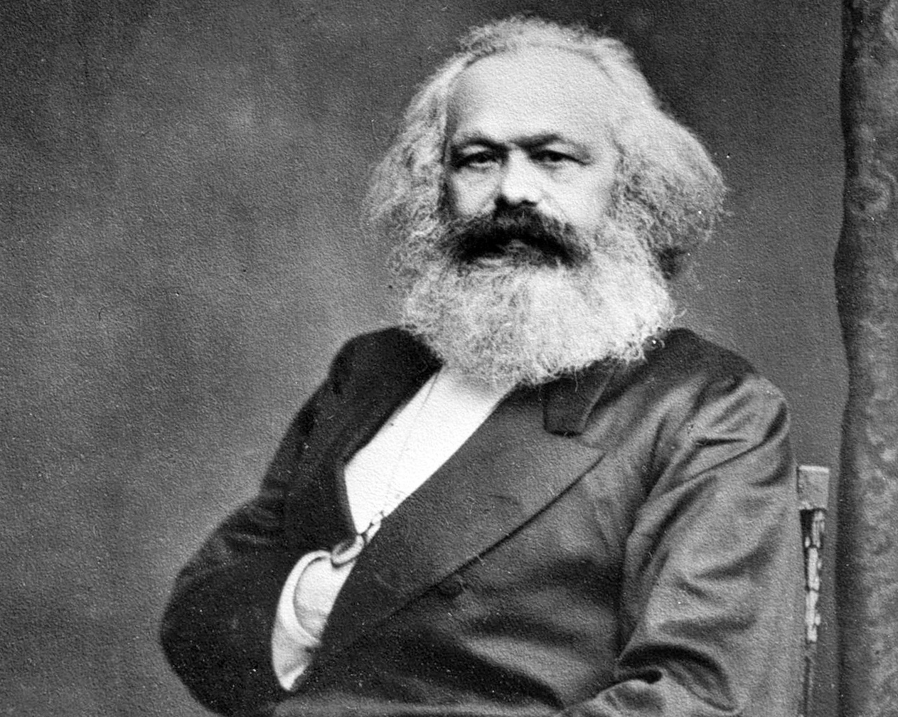
3. La teoría de Carlos Marx y el Derecho (1818-1883)
I. Carlos Marx (1818-1883) y Federico Engels (1820-1895) son los principales pensadores alemanes que abordan el fenómeno jurídico.
II. Los textos fundamentales donde ambos tratan el tema incluyen obras como Introducción a la Crítica de la filosofía del derecho en Hegel (1843), Manifiesto Comunista (1848) y El capital (1867).
III. Estos escritos ofrecen las bases para comprender su perspectiva sobre el derecho.
IV. Además, Engels y Kautsky colaboran en El socialismo jurídico (1887), una obra que responde a críticas jurídicas a Marx hechas por Anton Menger en 1886.
V. La reflexión sobre la cuestión jurídica sigue siendo relevante en la actualidad.
VI. El materialismo histórico y la dialéctica materialista, fundados por Marx y Engels, son esenciales para entender su enfoque legal.
VII. El análisis de sus obras permite una comprensión profunda del vínculo entre derecho, economía y sociedad.

Slide 10
3. Planteamiento teórico de la teoría marxista
Mapa conceptual - Parte 1
Naturaleza del Derecho
No es una cuestión teórica, sino un fenómeno práctico y empírico que se manifiesta en el ámbito político y económico.
Definición del Derecho
Se entiende como la afirmación o negación formal de hechos ya realizados.
TEORÍA
MARXISTA
DEL DERECHO
Crítica a Proudhon
Defendía la pequeña propiedad no para combatir la sociedad burguesa, sino para mantener la producción mercantil y renovar el capitalismo.

Slide 11
3. Planteamiento teórico de la teoría marxista
Mapa conceptual - Parte 2
Error de Proudhon
Equipara erróneamente el valor de cambio con el valor real, confundiendo hechos con derecho y estableciendo una relación directa entre mercancía e intercambio.
Crítica de la Economía Política
Es una metodología científica que permite comprender fenómenos como el capital, la plusvalía, el salario y su aplicación al estudio del derecho.
TEORÍA
MARXISTA
DEL DERECHO
Conclusión de Marx
El derecho funciona como una legitimidad formal basada en hechos concretos, y no en normas o principios abstractos.

Slide 12
3.1. La noción de ideología en la teoría marxista
“La moral, la religión, la metafísica y cualquier otra ideología y las formas de conciencia que a ellas corresponden pierden, así, la apariencia de su propia sustantividad. No tienen su propia historia ni su propio desarrollo, sino que los otros hombres que desarrollan su producción material y su intercambio material cambian también, al cambiar, esta realidad, su pensamiento y los productos de su pensamiento. No es la conciencia la que determina la vida, sino la vida la que determina la conciencia.”
Marx, Carlos, La ideología alemana, Barcelona, Grijalbo, 1974, p. 26.

Slide 13
3.2 Consideraciones teóricas del marxismo en el Derecho
El derecho no tiene una historia propia porque no ha superado la forma jurídica típica del capitalismo, siendo producto de relaciones sociales concretas y rechazando la separación entre lo jurídico y lo económico.
El derecho funciona como el reconocimiento oficial de hechos económicos, orientado a legalizar mediante coerción el mundo mercantil, por lo que no puede independizarse de lo económico ni de la lucha de clases.
En Inglaterra, algunos principios jurídicos romanos, especialmente en relación con la propiedad mobiliaria, se utilizaron para el desarrollo del derecho privado, que proclama las relaciones de propiedad existentes como resultado de la voluntad general.
El derecho reproduce a nivel subjetivo e ideológico la realidad económica, dependiendo del capital y certificando elementos fundamentales para la oferta, demanda, producción, consumo y contratación de fuerza de trabajo, siempre alineado con el grupo dominante.
Diversas corrientes jurídicas contemporáneas, como el juspositivismo, derecho natural, enfoque sistémico, teoría tridimensional, neoconstitucionalismo principialista y garantismo, responden a los intereses de la clase burguesa y emergen de vínculos sociales e intereses económicos específicos.
Marx sostiene que la economía política es más amplia que solo lo económico y que su método es adecuado para estudiar el derecho, superando enfoques normativistas, funcionalistas e individualistas.

Slide 14
3.3 El Derecho como una “superestructura” de la sociedad
“Aprovecho la oportunidad para responder brevemente a una objeción que, al aparecer mi obra Zur Kritik der politischen Ökonomie (1859) [Contribución a la crítica de la economía política], me formuló un periódico germano-norteamericano. Mi enfoque —sostuvo éste— según el cual el modo de producción dado y las relaciones de producción correspondientes al mismo, en suma, “la estructura económica de la sociedad es la base real sobre la que se alza una superestructura jurídica y política, y a la que corresponden determinadas formas sociales de conciencia”, ese enfoque para el cual “el modo de producción de la vida material condiciona en general el proceso de la vida social, política y espiritual”, sería indudablemente verdadero para el mundo actual, en que imperan los intereses materiales, pero no para la Edad Media, en la que prevalecía el catolicismo, ni para Atenas y Roma, donde era la política la que dominaba.”
Marx, Carlos, El capital, México, Siglo XXI, 2008, t. 1, vol. 1, p. 100.

Slide 15
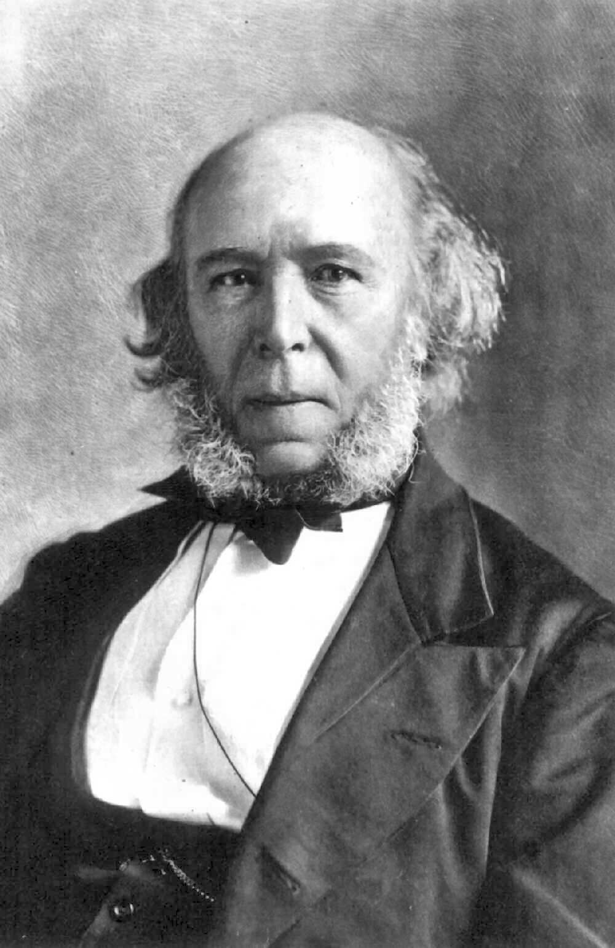
4. La teoría de Herbert Spencer (1820-1903)
Fue uno de los primeros en promover el agnosticismo, el individualismo, el libertarismo y el anarcocapitalismo.
Es reconocido como uno de los pioneros en la teoría del darwinismo social.
Introdujo los términos de estructura y función en el análisis social.
Su obra más importante es Principios de sociología (1877-1896).
La sociología se dedica al estudio de la evolución de las sociedades.
Al igual que otras ciencias sociales, la sociología intenta descubrir las leyes que gobiernan los procesos sociales.
Fue un defensor del positivismo desarrollado por Auguste Comte.
Su perspectiva es organicista, considerando a la sociedad como un organismo vivo con estructura y función.

Slide 16
4. La teoría de Herbert Spencer (1820-1903)
Analogía orgánica: La sociedad se compara con un organismo vivo, donde cada estructura y función cumple un papel específico, similar a un órgano en actividad.
Demostática y organicismo: Spencer desarrolla estos enfoques para estudiar la sociedad desde una perspectiva biológica y sociológica, analizando la evolución social en paralelo con la vida natural.
Enfoque macrosocial: La sociología se enfoca en fenómenos como las sociedades, estructuras sociales e instituciones, y sus funciones dentro del cambio social.
Evolución como ley suprema: Spencer entiende la evolución como la ley que rige la naturaleza, la sociedad y el pensamiento, y la sociología como el estudio de la evolución superorgánica.
Método de inspección: Basado en la observación y comparación de procesos desde lo inorgánico, pasando por lo orgánico, hasta lo superorgánico, integrando avances en economía, ciencia política y etnología.

Slide 17
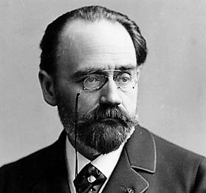
5. La teoría de Émile Durkheim (1858-1917)
Nacimiento en Épinal, Francia, en 1858, y fallecimiento en 1917.
Ingreso como profesor en la Universidad de la Sorbona en París en 1902, donde permaneció durante quince años.
Fundación de la revista L’Année Sociologique en 1892.
Publicación de su primera obra, La división del trabajo social, en 1893.
Presentación de Las reglas del método sociológico en 1895 y El suicidio en 1897.
Publicación de Las formas elementales de la vida religiosa en 1912 y Educación y sociología en 1922.
Publicación de obras importantes posteriores, como Sociología y filosofía (1924), La educación moral (1925) y El socialismo (1928).

Slide 18
5. La teoría de Durkheim
Definición de hechos socialesLos hechos sociales son comportamientos presentes en una colectividad que se distinguen por su carácter colectivo y no individual. Se manifiestan a través de la repetición, la costumbre y la coacción, elementos que garantizan la cohesión social.
Concepto y objetivo de la sociologíaLa sociología se define como la ciencia encargada del estudio de las instituciones, su origen y funcionamiento. Su propósito es analizar, interpretar y comprender los hechos sociales, entendiendo la sociedad mediante la solidaridad social, en la cual se inserta el derecho.
Tipos de derecho y formas de solidaridadSe identifican dos tipos de derecho asociados a dos formas de solidaridad: la mecánica y la orgánica. La solidaridad mecánica corresponde a sociedades primitivas y preindustriales, vinculada al derecho represivo, fundamentado en el derecho penal.
Características del derecho represivoEl derecho represivo se basa en la coacción y el uso de la fuerza, enfocándose en la sanción y el castigo. Su función es responder a actos que quebrantan la solidaridad social, definidos como crímenes.

Slide 19
5. La teoría de Durkheim
Solidaridad orgánica y derecho restitutivo: En contraste, la solidaridad orgánica caracteriza a sociedades modernas e industriales, relacionándose con el derecho restitutivo, basado en el derecho civil y mercantil, que otorga prioridad a los derechos reales frente a los deberes que limitan la libertad.
La sociedad como entidad colectiva: La sociedad se concibe como un conjunto de sentimientos, ideas, creencias y valores que surgen de la organización colectiva, con una existencia que trasciende lo individual. Desempeña funciones de integración y regulación dentro del grupo social.
Definición de anomia: La anomia es un concepto esencial para comprender el pensamiento social en la modernidad. Aparece cuando las normas sociales dejan de cumplir su función, provocando en las personas sensación de inquietud, incertidumbre y desorientación.
Modernidad y pluralidad: La modernidad se caracteriza por su riqueza derivada de la diversidad, la cual puede impulsar tanto la evolución social como la anomia, cuando esta diversidad genera confusión.

Slide 20
5. La teoría de Durkheim
Funciones sociales y tipos de solidaridad: Las actividades sociales deben cumplir roles vinculados a la identidad colectiva, los principios grupales y la solidaridad social. Se distinguen dos formas de solidaridad:
a) Mecánica, predominante en sociedades tradicionales, basada en creencias homogéneas que generan cohesión.
b) Orgánica, propia de la modernidad, fundamentada en la especialización y la división del trabajo, que permite la individuación y mantiene la cohesión social.
Transformaciones en la interpretación social: La sociedad moderna, impulsada por la industrialización y la especialización laboral, presenta una variedad de intereses y creencias. Los antiguos marcos basados en la religión y la tradición han sido sustituidos por la ciencia y nuevas prioridades.
Importancia de la regulación social: Para consolidar vínculos comunes en la sociedad moderna, es indispensable una regulación que normativice las nuevas formas sociales, estableciendo principios generales que trasciendan las diferencias.

Slide 21
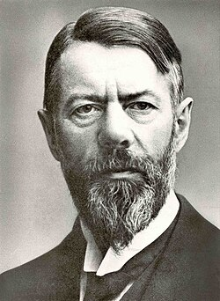
6.Teoría de Max Weber 1864-1920
1.1. Max Weber
Crítica a la biología social de Spencer
La ética protestante y el espíritu del capitalismo
Economía y sociedad 1922
Ciencia de la realidad
Critica a Marx en su visión del Homo oeconomicus : la economía no basta para explicar la realidad social.
Se interesa en el efecto coercitivo de las normas en el individuo
Normas racionales e irracionales: el Derecho moderno es racional por que se encuentra jerarquizado ejecutado por funcionarios.
Tipos de dominación: carismática, tradicional y legal.

Slide 22
6.1. La teoría sociológica de Max weber
Noción fundamental
“La sociología jurídica estudia la acción racional de los sujetos con relación a un ordenamiento jurídico determinado, es decir, el comportamiento de los actores respecto al orden jurídico de una sociedad.”
Perspectiva weberiana sobre el Derecho:
Leyes y reglas constituyen la expresión del Derecho en tanto mecanismo de racionalidad
La comprensión del Derecho exige analizar tanto su dimensión positiva como su vertiente sociológica.
Traza una frontera conceptual entre la sociología jurídica y la dogmática jurídica
Napoleón, Conde Gaxiola, « El horizonte de Max Weber y la sociología jurídica », Contornos para una sociología jurídica, México, UNAM, Instituto de Investigaciones Jurídicas, 2021, p. 101. Disponible en : https://archivos.juridicas.unam.mx/www/bjv/libros/13/6465/7.pdf

Slide 23

Muchas gracias por su anteción
Mtro. Roberto Correa Alfaro

